Slide 1
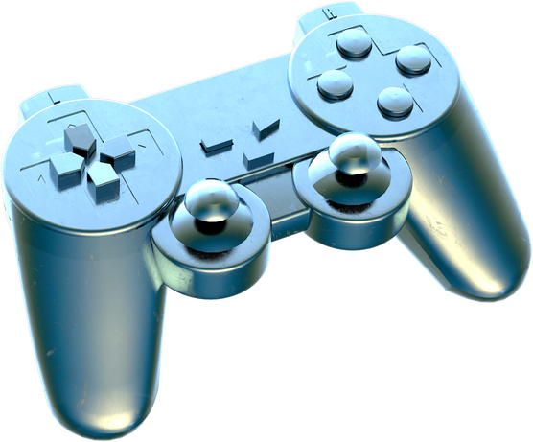

3124500053
EVOLUSI PROSESOR INTEL
Dino Ariel Ihsan Saputra

Slide 2
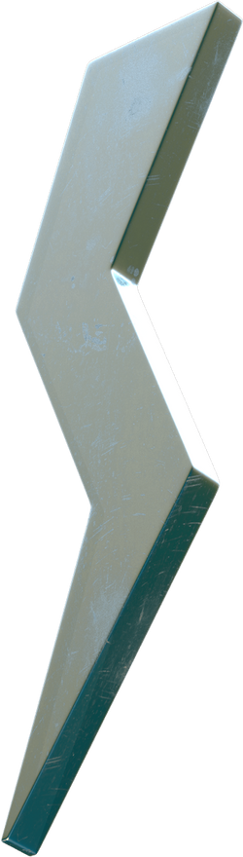
Penjelasan
Apa itu Teknologi intel?
Apa itu intel ultra core?
Yang Perlu Anda Ketahui
Penjelasan Intel core ultra 5 V-Series
Penjelasan Intel core ultra 7 V-Series
Penjelasan Intel core ultra 9 V-Series
Kesimpulan

Slide 3


Apa itu Teknologi intel?
Intel adalah perusahaan teknologi multinasional asal Amerika Serikat yang terkenal sebagai salah satu produsen semikonduktor, prosesor, dan perangkat komputasi terbesar di dunia. Didirikan pada 1968 oleh Gordon Moore dan Robert Noyce (pencetus Hukum Moore).
Pelopor mikroprosesor dengan Intel 4004 (1971), prosesor komersial pertama di dunia.

Slide 4

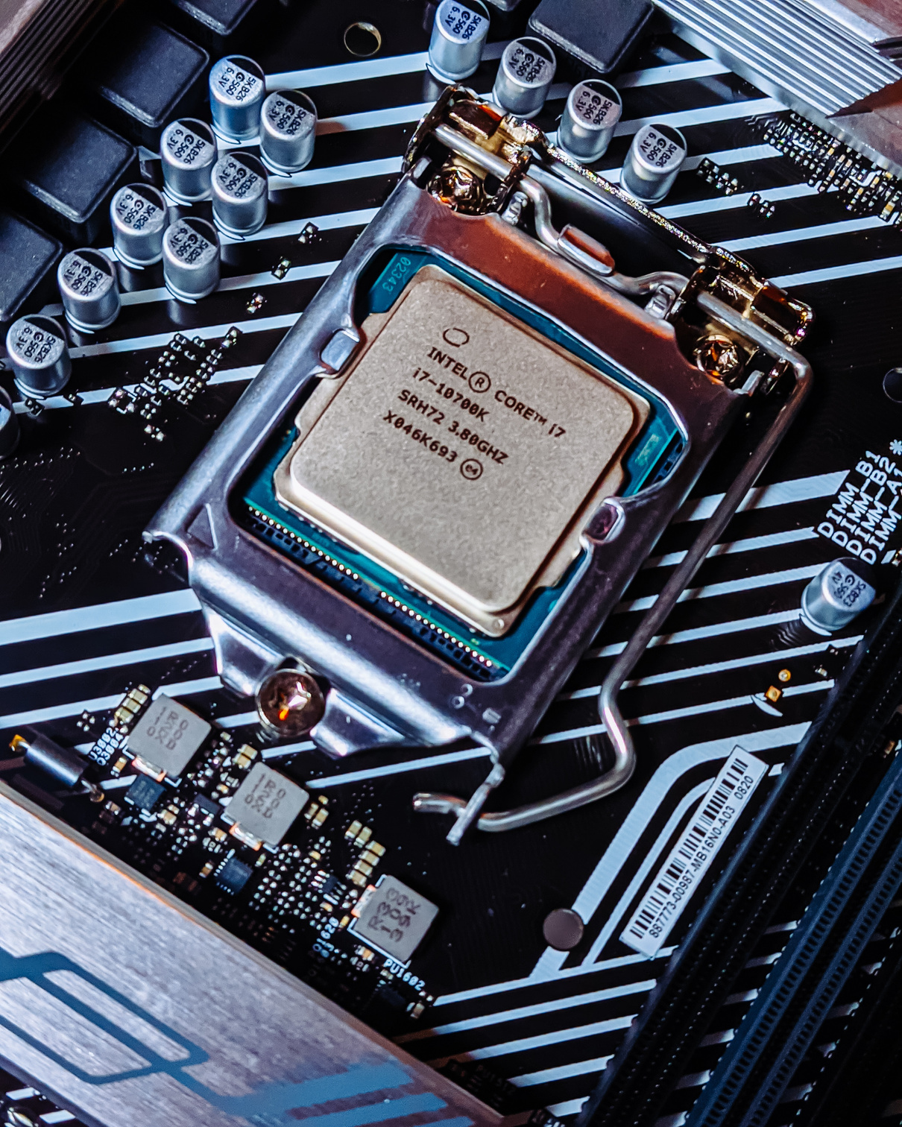
Apa itu intel ultra core?
Intel Ultra Core mengacu pada generasi terbaru prosesor Intel yang dirancang untuk kinerja tinggi dan efisiensi daya, terutama untuk perangkat laptop premium dan desktop.Intel Ultra Core adalah branding untuk seri prosesor Intel generasi terkini (seperti Intel Core Ultra 7 155H)

Slide 5



Kelebihan Intel Core Ultra
Arsitektur Hybrid 3D Terdepan
NPU Dedikasi untuk AI
Grafis Intel Arc Terintegrasi
Efisiensi Daya Unggul

Slide 6
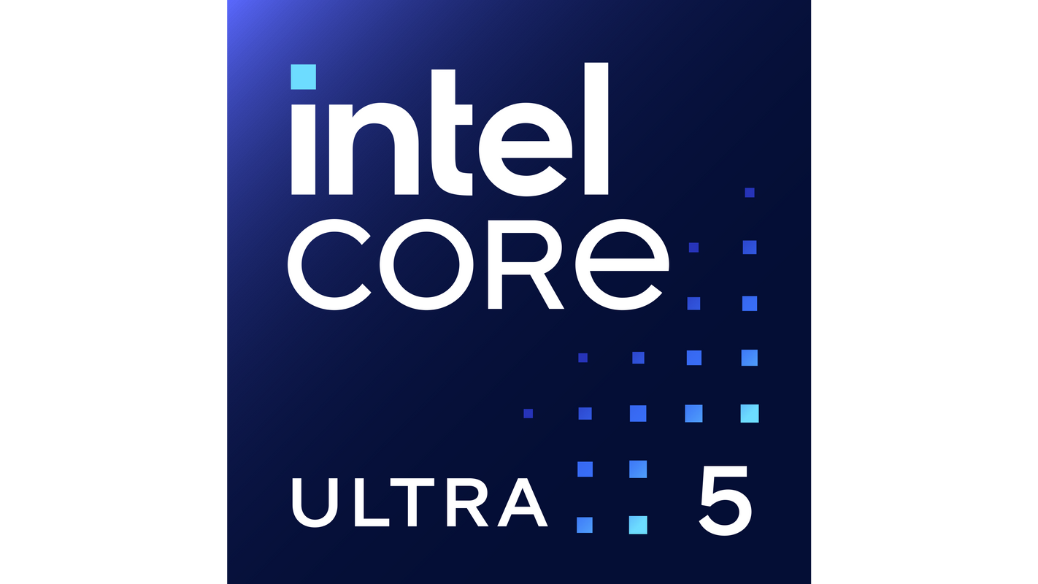

INTEL® CORE™ ULTRA 5 V-SERIES SPECS
4 cores
4 threads (non-Hyper-Threading)
1.6 GHz
2.4 GHz
4 MB L3 Cache
15W
Intel UHD Graphics 600
14nm
DDR4-2133 atau DDR4-2400
SmartCache, Intel SpeedStep
Ideal for :
browsing internet,
aplikasi perkantoran
Word, Excel,
email.
Coding
Editing Foto
Editing Video

Slide 7
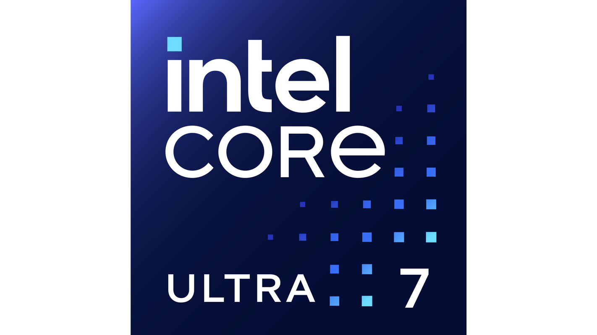

INTEL® CORE™ ULTRA 7 V-SERIES SPECS
6 cores
12 threads (Hyper-Threading)
8 MB L3 Cache
35W
Intel Iris Xe Graphics
DDR4-3200
Intel Turbo Boost, Intel Iris Xe Graphics, AI Acceleration
Ideal for :
browser,edit dokumen Word & Excel,streaming musik/video.
Editing Foto
Editing Video
Programming (coding,developer)
Gaming

Slide 8
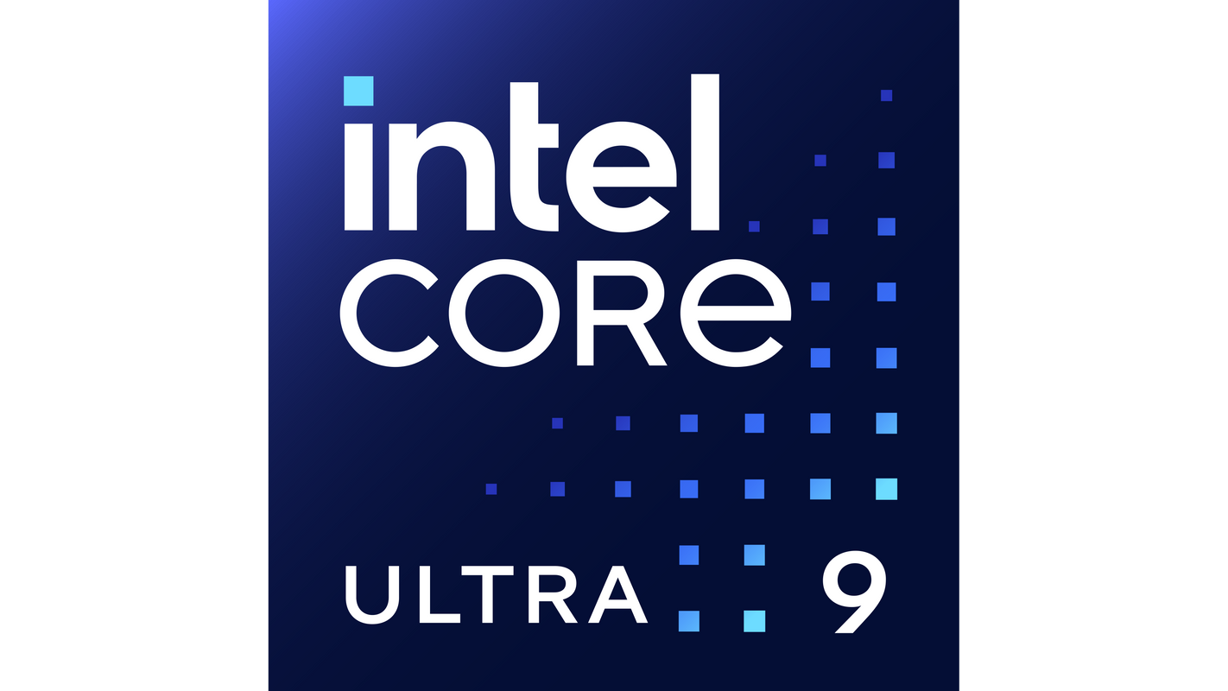

INTEL® CORE™ ULTRA 9 V-SERIES SPECS
8 cores
6 threads (Hyper-Threading)
16 MB L3 Cache
TDP (Thermal Design Power): 65W
Intel Iris Xe Graphics (Advanced)
DDR4-3600 atau LPDDR4x
Intel Turbo Boost, Intel vPro, AI Acceleration, Hardware Virtualization
Ideal for :
Professional Content Creator (Video, Audio, Design)
AI & Machine Learning Local
Heavyweight Gaming & AAA Titles
Advanced Software Development
Workstation Portabel

Slide 9

KESIMPULAN
CPU berperan sebagai otak utama pada perangkat seperti komputer, laptop, dan ponsel. Intel, sebagai salah satu produsen terkemuka, terus menghadirkan inovasi terkini dalam teknologi prosesor. Intel Ultra Core hadir sebagai seri terbaru pengganti Intel Core i, dengan dua lini utama: Seri "V" (Efficient): Fokus pada efisiensi daya untuk penggunaan sehari-hari dan mobilitas tinggi. Seri "H" (Performance): Dioptimalkan untuk kinerja tinggi, cocok untuk gaming, kreativitas, dan komputasi intensif. Intel Ultra Core menawarkan tiga varian:
Intel Ultra Core 5 – Keseimbangan performa dan daya.
Intel Ultra Core 7 – Peningkatan performa untuk kebutuhan profesional.
Intel Ultra Core 9 – Performa maksimal untuk tugas berat seperti rendering 3D dan AI.
Dengan teknologi hybrid (P-core + E-core + NPU), Intel Ultra Core tidak hanya meningkatkan kecepatan, tetapi juga efisiensi daya dan kemampuan AI, menjadikannya solusi ideal untuk era komputasi modern.

Slide 10
THANK YOU

